Slide 1
COMPUERTAS LÓGICAS

Slide 2
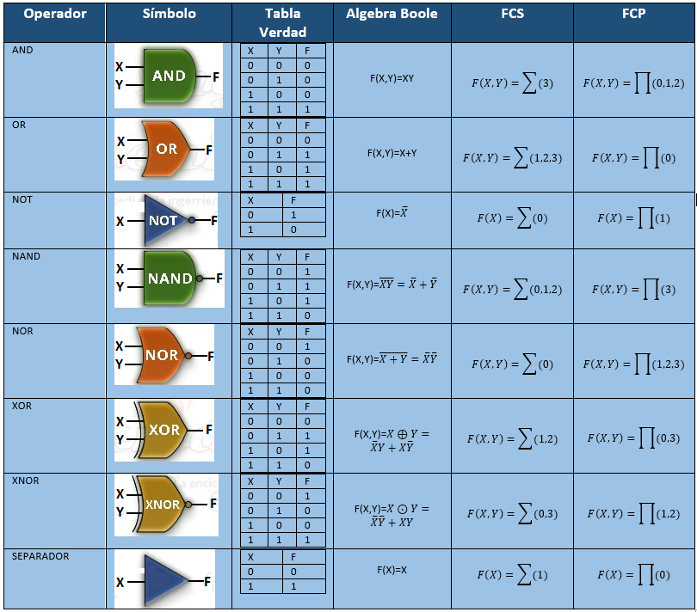

Slide 3
Equivalencias

Slide 4
Equivalencias

Slide 5
Demostración
$$x\overline{y}+\overline{x}y=\overline{(\overline{\overline{x}+\overline{y})}+(\overline{x+y})}$$
$$=\overline{xy+\overline{x}\overline{y}}$$
$$=\overline{\left(xy\right)} \overline{(\overline{x}\overline{y})}$$
$$=(\overline{x}+\overline{y})(x+y)$$
=$(\overline{x}+\overline{y})x$+$(\overline{x}+\overline{y})y$
=$x\overline{x}+x\overline{y} +\overline{x}y+y\overline{y}$
=$0+x\overline{y} +\overline{x}y+0$
=$x\overline{y} +\overline{x}y$

Slide 6
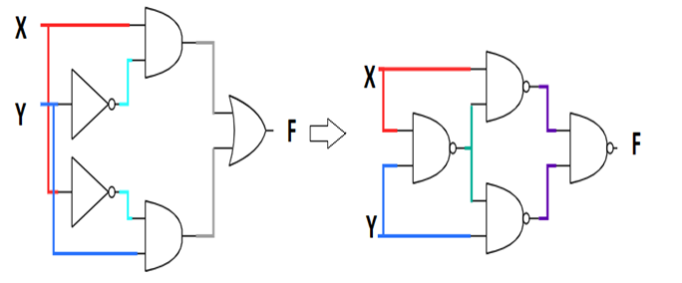
Demostración

Slide 7
EJECUCIÓN CON NAND
Toda función se puede implementar con solo compuertas nand
Se debe expresar la función suma de productos
Negar las salidas de las compuertas and y las entradas a la compuerta or final
Remplazar la compuerta or de entradas negadas por una compuerta nand
Remplazar los negadores por compuertas nand

Slide 8
EJECUCIÓN CON NAND
$F\left(X,Y,Z\right)=XYZ+X\overline{Z}$

Slide 9
EJECUCIÓN CON NAND
$xyz+x\overline{z}=\overline{(\overline{xyz}) \overline{(x\overline{z})}}$
$=\overline{(\overline{x}+\overline{y}+\overline{z}) (\overline{x}+z)}$
$=\overline{(\overline{x}+\overline{y}+\overline{z}) }+\overline{(x ̅+z)}$
$=xyz+x\overline{z}$

Slide 10
EJECUCIÓN CON NOR
Toda función se puede implementar con solo compuertas nor
Se debe expresar la función como producto de sumas
Negar las salidas de las compuertas or y las entradas a la compuerta and final
Remplazar la compuerta and de entradas negadas por una compuerta nor
Remplazar los negadores por compuertas nor

Slide 11
EJECUCIÓN CON NOR
$F\left(X,Y,Z\right)=(X+Y+Z)(X+\overline{Z})$

Slide 12
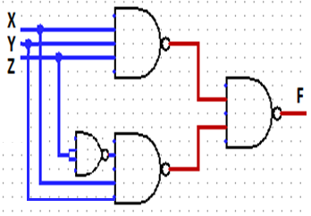
Aplicación
$F\left(X,Y,Z\right)=XYZ+XY\overline{Z}$=$\sum{(6,7)}$
X | Y | Z | F
0 | 0 | 0 | 0
0 | 0 | 1 | 0
0 | 1 | 0 | 0
0 | 1 | 1 | 0
1 | 0 | 0 | 0
1 | 0 | 1 | 0
1 | 1 | 0 | 1
1 | 1 | 1 | 1

Slide 13
Gracias

